Slide 1


AEM WEEKEND SHARING
AEM周末分享
第 236 期
成大事者
不纠结

Slide 2

AEM WEEKEND SHARING
很多人在日常生活当中都会遇到两难。举个例子，有朋友找你借钱，你舍不得，可是又怕得罪他，这不就纠结了吗？在这种情况下，仔细分析一下你纠结的具体事情，马上就能捕捉到原因——你是把未来可能发生的两个矛盾的结果，放在了现在。其实，只要你往前走，你会发现根本没有矛盾。这话怎么理解？我们举一个简单的例子。

Slide 3

AEM WEEKEND SHARING
有一个朋友在网上问我，说最近与一个女孩网恋，但是父母坚决反对。他要是跟女孩在一起，就是对父母不孝；要是不和女孩在一起，又断送了一段美好的爱情，所以很纠结，这该怎么办？
其实很简单，该爱这个女孩你就去爱，该结婚就结婚；同时，该孝顺父母，你就孝顺父母，哪有父母会一辈子记恨子女的？只有你把未来可能发生的事情调到了现在，所以才让它产生了矛盾。

Slide 4

AEM WEEKEND SHARING
因此，专注于当下，就是破纠结最好的法门。我自己为人处世其实就是这样。我这个人有点直，说得不好听一点儿，就是个二杆子。二杆子一定不好吗？不见得。比如说遇到事情的时候，我该发火就发火，然后该跟别人好就跟别人好。时间一长，别人就知道我是这样的性格，谁也不会把我当坏人来看，会觉得我具有很大的确定性，跟我交往的时候不需要玩什么心眼，这反而成了一件好事。

Slide 5
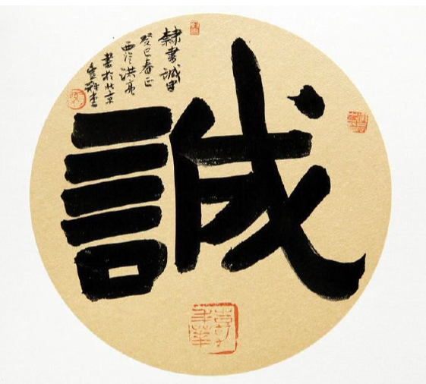
AEM WEEKEND SHARING
曾国藩用的其实也是这样一套心法。有个字在古代儒家的修身当中非常重要，就是诚恳的“诚”字。李鸿章在晚年回顾自己一生的时候，就说我的老师曾国藩，教我最重要的就是这个“诚”字，这真的是让我受益无穷。

Slide 6
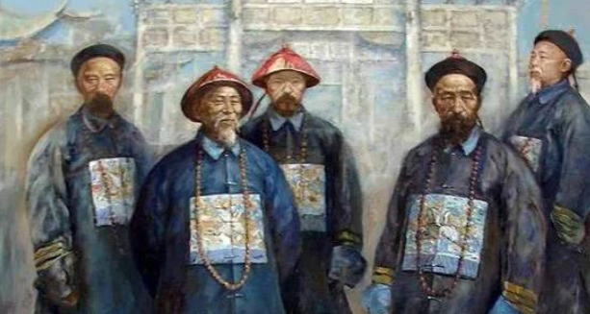
AEM WEEKEND SHARING
曾国藩曾经问李鸿章：“你跟外国人打交道，打算用什么方法？”李鸿章说：“我跟他们打痞子腔，跟他们耍无赖。”曾国藩说：“不好，你要跟他们用一个‘诚’字，不管是外国人还是中国人都是人，人都讲道理。只要你用一个‘诚’字，该怎样就怎样，对方就不会欺负你；即使他欺负你，那也只是实力差距带来的正常结果，总比你耍无赖、使巧计，最后吃一个大大的暗亏要好得多，对谁我们都应该秉承一个‘诚’字。

Slide 7

AEM WEEKEND SHARING
还有一个例子，同治九年（1870年），两江总督马新贻遇刺，这就是晚清史上著名的刺马案。慈禧怀疑是曾国藩和他的湘军干的，于是把他叫来，阴阳怪气地问：“此事甚奇呀！”，曾国藩回答得非常简单：“我也觉得此事甚奇。”一个字也不多说，完全不跟老佛爷辩解。老佛爷拿他一点儿招都没有。

Slide 8
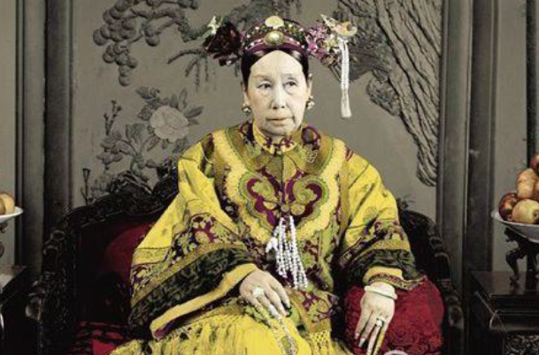
AEM WEEKEND SHARING
另外一个例子，朝廷要封曾国藩的弟弟曾国荃一个官，曾国荃嫌小，就打算撂挑子，给朝廷上了一个表章，要求再给自己降级。曾国藩劝他不要这样，说慈禧、恭亲王都是明白人，千万不要跟老中医玩偏方。何必呢？跟明白人不要干这种事。

Slide 9
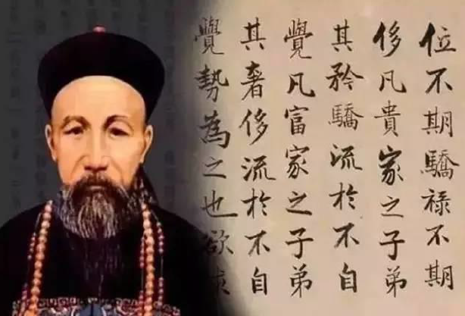
AEM WEEKEND SHARING
这就是曾国藩为人处世的准则，这也就说到了“鼠目寸光”这个词，这并不是个贬义词。我就处理眼下这一件事，处理好了，不考虑周边的第二层、第三层博弈关系，这反而是在乱局中、变局中最最聪明的方法。

Slide 10

AEM WEEKEND SHARING
周末愉快！
共创 共进 共赢 共享
AEM科技人力资源部

